Slide 1

Genesis Verae психотехнологиялар орталығы

Slide 2
Қазақстан Республикасындағы әлеуметтік-психологиялық экологияны жақсарту құралы ретінде «Психологиялық мәселелердің барлық түрлерін шешуге арналған «Genesis» экспресс психотерапиялық тәсілі»

Slide 3
Авторлық куәлік №6387, 12 қараша 2019 ж.
«Психологиялық мәселелердің барлық түрлерін шешуге арналған «Genesis» экспресс-психотерапиялық тәсілі» - бұл нақты, дәл, тиімді, экологиялық таза, адамгершілікпен шешетін отандық, әмбебап психотерапиялық тәсіл.

Slide 4
«Психологиялық мәселелердің барлық түрлерін шешуге арналған «Genesis» экспресс-психотерапиялық тәсілінің» авторлары:

Slide 5
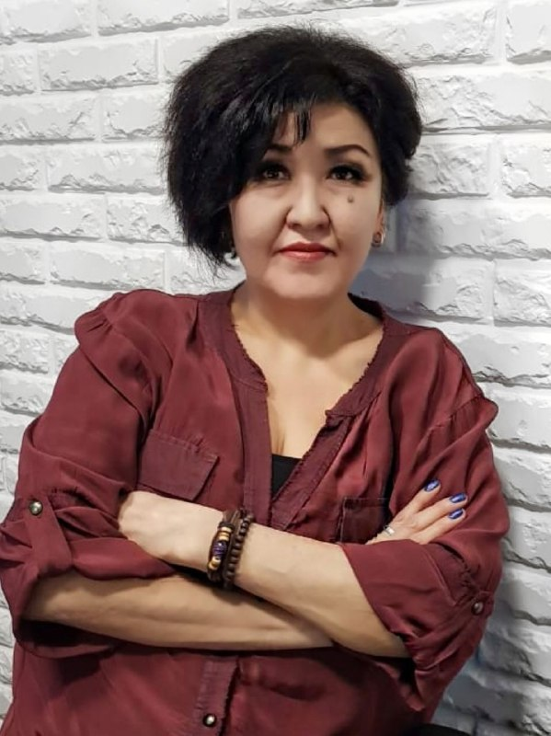
Даненова Жанар Нұрмаханқызы
"Genesis Verae" психотехнологиялар орталығының директоры".
Психиатрия (наркология, психотерапия, сексопатология, медициналық психология, сот-психиатриялық сараптама, сот-наркологиялық сараптама) мамандығы бойынша Жоғары санатты дәрігер;
Психология магистрі;
Халықаралық дәрежедегі жаттықтырушы;
Эриксон гипнозының гипнотерапевті;

Slide 6
Полимодальды экспресс психотерапевті,
НЛП терапевті;
Дағдарыс және төтенше жағдайлардағы психологиялық көмек сарапшысы.
Екі үкіметтік наградамен және «Алтын дәрігер» медалімен марапатталған.

Slide 7
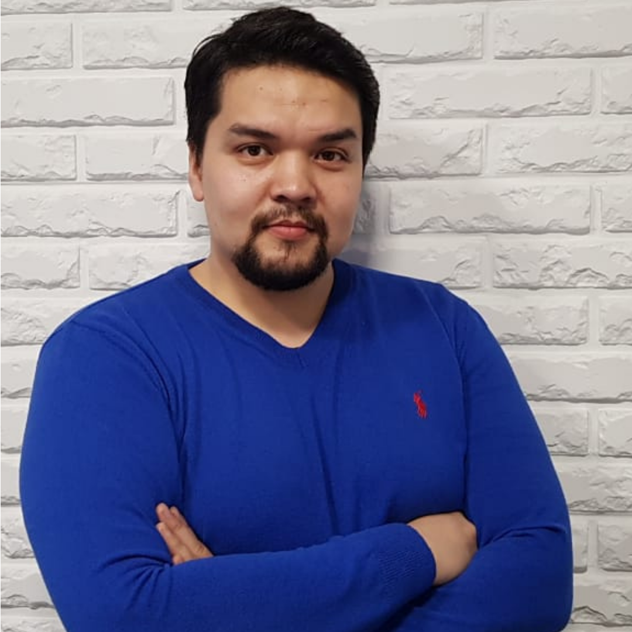
Шурабеков Құрмантай Серікұлы
«Қазақ психологиялық қоғамы» РҚБ Вице-президенті;
Психология магистрі;
Халықаралық дәрежедегі жаттықтырушы;
Клиникалық психолог;
Эриксониялық гипноз гипнологы;
НЛП терапевті;
Дағдарыс және төтенше жағдайлардағы психологиялық көмек сарапшысы.

Slide 8
«Психологиялық мәселелердің барлық түрлерін шешуге арналған «Genesis» экспресс психотерапиялық тәсілі» нейрофизиология және психология саласындағы ғылыми жетістіктер негізінде құрылды.
Екі магистрлік диссертациямен расталды.
Қазіргі уақытта докторлық дәрежесін алу үшін екі ғылыми зерттеулерде қолданылады.
«Қазақ психологиялық қоғамы» РҚБ-мен мақұлданды.
Отандастармен де, посткеңестік кеңістік, Еуропа, Азия және Африка елдерінің азаматтарымен де жұмыста өзін танытты.

Slide 9
Диаграмма-1. Балалармен жұмыс барысында алынған сауалнамалардың жалпы салыстырмалы нәтижелері

Slide 10
«Ресурс» диагностикалық бағдарламасы зерттеуінің қорытындысы бойынша Іле ауданының «Қызыл аймаққа» енген балалармен «Психологиялық мәселелердің барлық түрлерін шешуге арналған «Genesis» экспресс психотерапиялық тәсілімен» өткізілген жұмыс нәтижелері

Slide 11
Диаграмма-2. Ересектермен жұмыс барысында алынған сауалнамалардың жалпы салыстырмалы нәтижелері

Slide 12
«Психологиялық мәселелердің барлық түрлерін шешу үшін «Genesis» экспресс-психотерапиялық тәсілі» бүгінгі күні не үшін қажет:
«Қызыл аймақтың» балалары
барлық оқушылардан 30% дейін
«Психологиялық мәселелердің барлық түрлерін шешу үшін «Genesis» экспресс-психотерапиялық тәсілін» қолданатын Психолог-педагогтар
ВОП
Дәрігер - психиатр
Жүктемелігі.
Психиатрия, психотерапия және психология туралы арнайы білім жоқ.
Дәрі-дәрмекпен емдеу уақытша әсер әкеледі.
Ауруханаға жатқызу.
Дәрі-дәрмекпен емдеу.
Есепке қою.
Емдеуге арналған бюджет қаражатының жоғары шығыны.
Психиатрлық мамандандырылған емдеу қажет ететін адамдар 3-тен 5%-ға дейін
Оқушылар 95%
(психикалық ауытқулары бар балалардан басқа)
Педагогтар
Ата-аналар
Психолог – психотерапевт
Білікті мамандардың болмауы.
Қызметтің жоғары құны.
0,5% қызмет алады.

Slide 13
«Психологиялық мәселелердің барлық түрлерін шешу үшін «Genesis» экспресс-психотерапиялық тәсілі» келесі мәселелерге ықпал тигізеді:
Педагогикалық ұжымда және мектеп оқушылары арасында әлеуметтік-психологиялық экологияны жақсарту.
Атап айтқанда:
Педагогикалық және оқушы ұжымдардағы шиеленістер мен жанжалдарды азайту.
Зорлық-зомбылықтың (буллинг) алдын алу.
Оқушылар мен мұғалімдер арасындағы дағдарыс, депрессия және суицид тенденцияларының деңгейін төмендету.

Slide 14
Балалар мен жасөспірімдерде девиантты мінез-құлық деңгейін төмендету (агрессия, тәуелділікке бейімділік, дұрыс емес өмір салты, заңсыздық, моральдық нормаларды бұзу, өзін-өзі жою бағдарламалары және т.б.).
Мектеп оқушылары арасында оқу тиімділігін арттыру.
Ұжымдардағы тиімді коммуникацияны арттыру.
Жеке тұлғаның ресурстық және бейімделу мүмкіндіктерін пайдалану, энергетикалық әлеуетті арттыру.

Slide 15
«Психологиялық мәселелердің барлық түрлерін шешу үшін «Genesis» экспресс-психотерапиялық тәсілі» келесі талаптарға жауап береді және келесі артықшылықтарға ие
1. Қолданудың қарапайымдылығы мен ыңғайлылығы.
2. Психотерапевт пен клиент үшін түсінікті болуы.
3. Клиенттің психологиялық мәселелерін шешу жылдамдығы (экспресс әдіс).
4. Әсер ету нүктесі.
5. Экологиялығы.
6. Тиімділік.
7. Жан-жақтылығы.
8. Бір сессияда көп тапсырмаларды шешуге мүмкіндік береді.
9. Ресурстық күйде болу.

Slide 16
10. Психологиялық мәселелер мен шекаралық жағдайлардың барлық түрлерінің мәселелерін шешеді.
11. Балалармен де, ересектермен де жұмыс істейді.
12. Тұлғаның тез өзгеруіне және өсуіне мүмкіндік береді.
13. Клиентке өмір сүрү қуанышын қайтарады.

Slide 17
«Психологиялық мәселелердің барлық түрлерін шешу үшін «Genesis» экспресс-психотерапиялық тәсілінің» қолдану аясы:
1. Жеке өсу саласында;
2. Өзін-өзі реттеу және өзін-өзі емдеуде;
3. Психологиялық мәселелердің барлық түрлерін шешу үшін:
* Психологияда;
* Психотерапияда;
* Психиатрияда;

Slide 18
«Психологиялық мәселелердің барлық түрлерін шешу үшін «Genesis» экспресс-психотерапиялық тәсілі балалар мен ересектердегі психологиялық мәселелердің барлық түрлерін шешеді.
1. Дағдарыстық психологиялық күйлер;
2. Эмоционалды бұзылулар;
3. Суицидтік үрдістер;
4. Невротикалық бұзылулар;
5. Тұлғаның, психопатияның және психопатиялық емес сипаттағы психопатиялық жағдайлардың қалыпты дамуы;
6. Психосоматикалық аурулар;
7. Психогендік сипаттағы жыныстық бұзылулар;

Slide 19
8. Танымдық ішкі сала;
9. Бейімделу жүйесінің бұзылуы; 10. Бақытсыз өмір сценарийлерін түзету;
11. Жеке сала;
12. Коммуникация саласы:
* Қарама-қарсы жыныспен қарым-қатынас;
* Отбасылық қатынастар психологиясы;
13. Өмір жолын таңдау.

